Slide 1
IT in PE
网上学习平台
教师使用手册
教育局 课程发展处体育组
2020年7月

Slide 2
使用网上学习平台 - 教学步骤
建立课堂 p. 3 – 8
把其他学生/ 教师加入课室 p.9 – 13
透过课程编码加入学生 p.14 – 17
加入影片 p.18 – 23
建立及批改作业 p.24 – 29
建立自评及互评 p.30 – 32
学生在进行网上学习时应有的态度 p.33

Slide 3


Slide 4
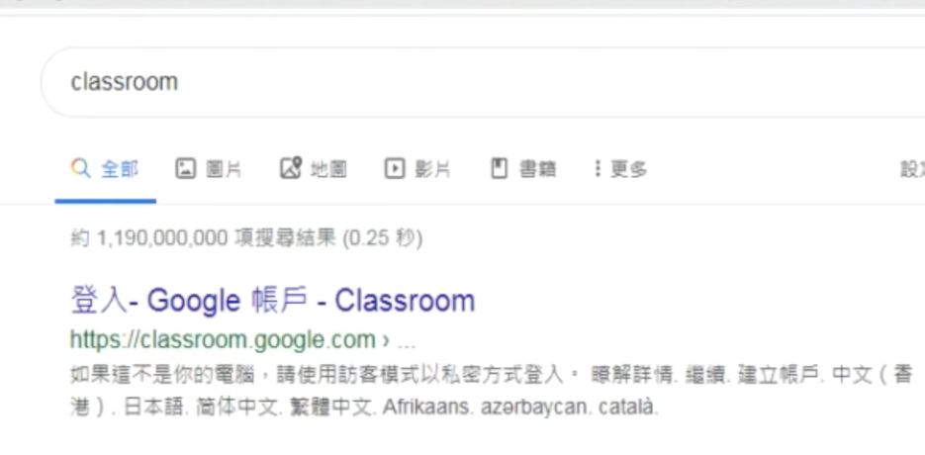
以Google账户登入网上学习平台
(如学校已设立google classroom, 请利用学校google 账户登入)

Slide 5
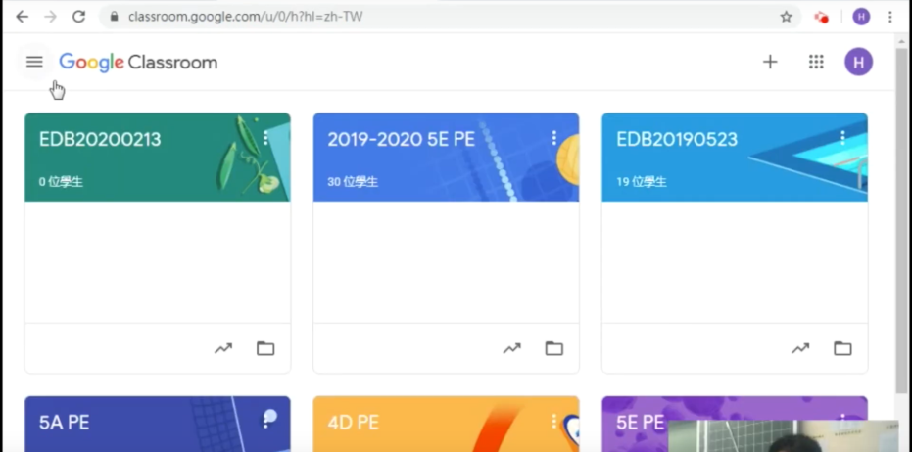
登入后便出现此画面
首次使用者会询问您身份是老师还是学生，请选老师。

Slide 6
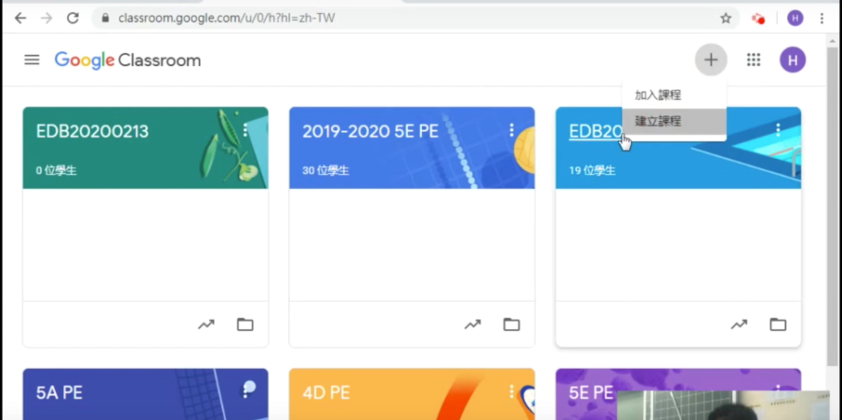
于右上角按 “+”，再按 “建立课程”

Slide 7
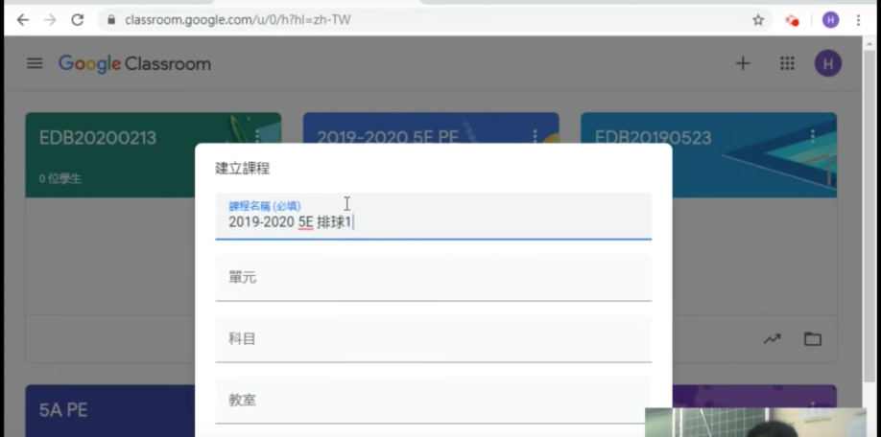
于 “课程名称”中填入适当名称
*建议填上年份及班别和单元名称, 因所有数据均可一直保留

Slide 8
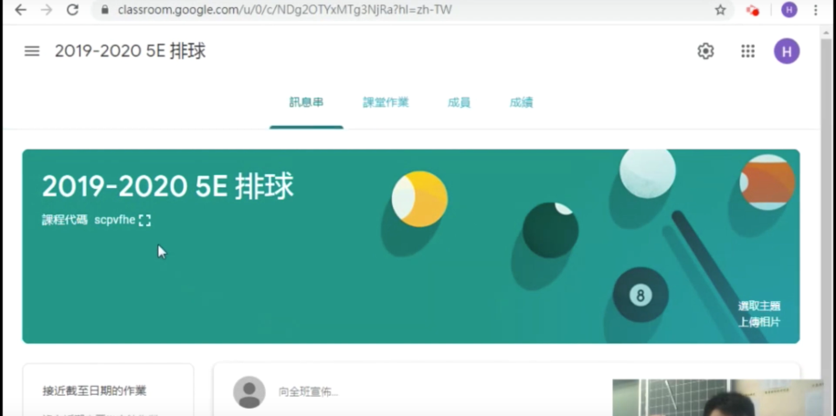
建立后便会出现此页面
于 “讯息串”页面中的 “向全班宣布”中打入任何想与群组分享之讯息

Slide 9
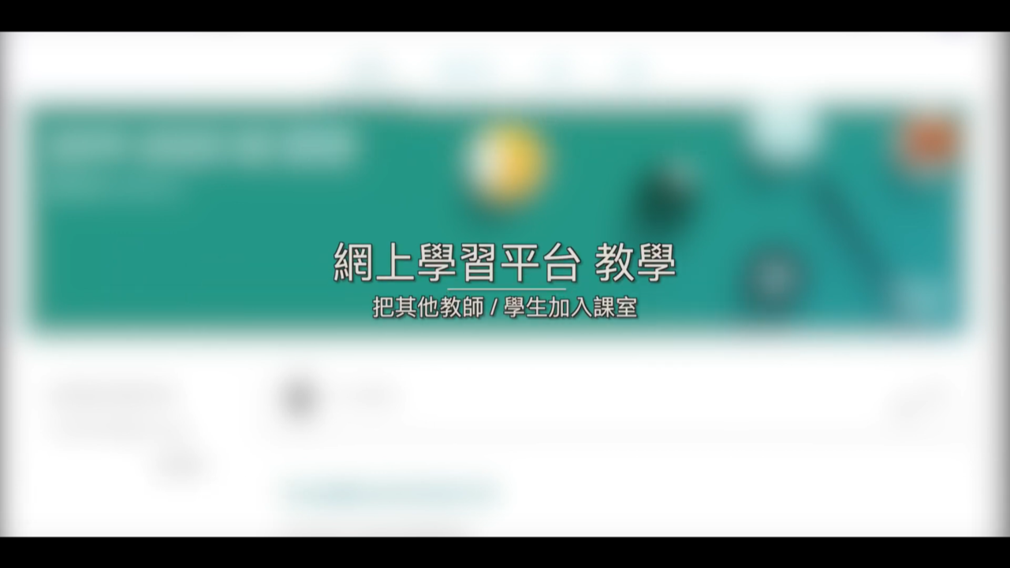

Slide 10
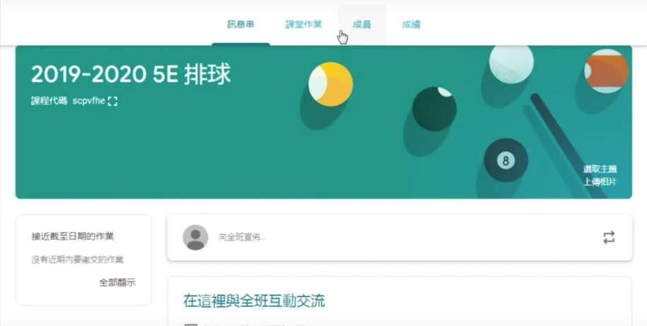
在页面顶端按 “成员”以加入老师及学生

Slide 11
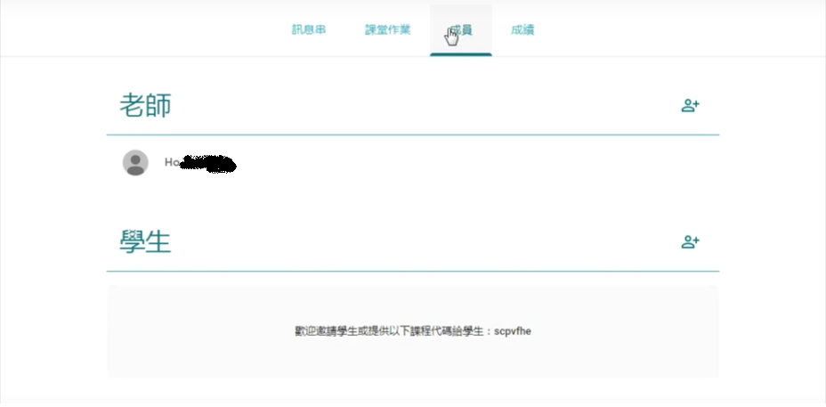
分别于 老师 及 学生 字段中加入成员

Slide 12
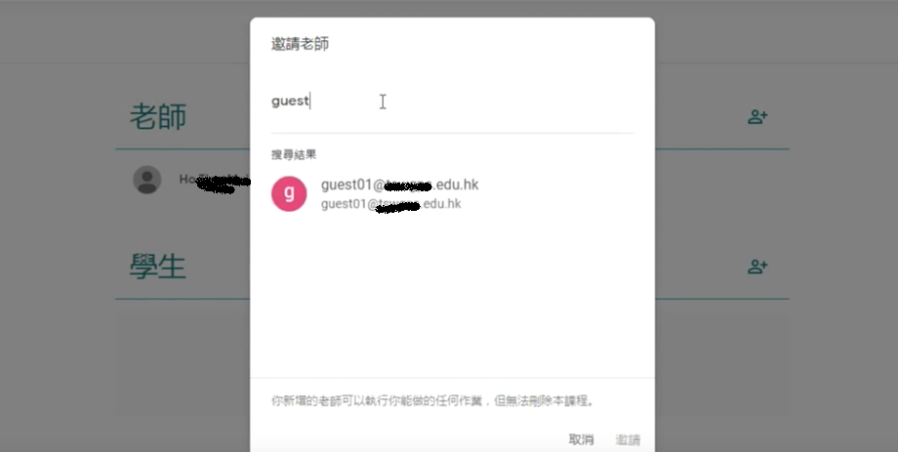
输入老师/ 学生电邮以加入此群组

Slide 13
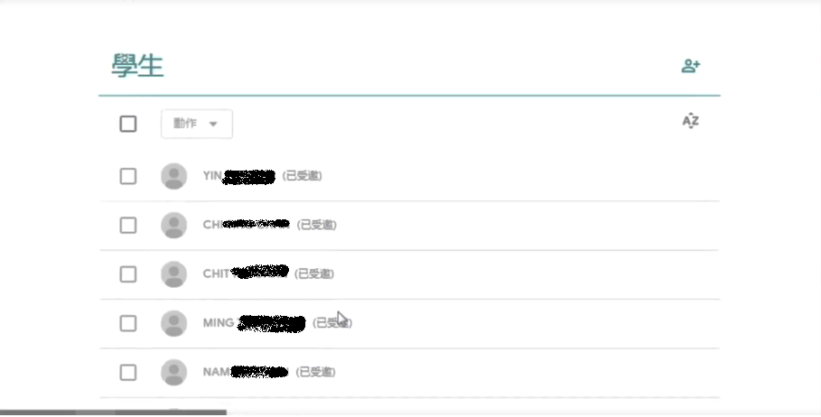
加入后会出现成员列表并显示已受邀
受邀者以电邮确认接受邀请便可加入于群组中

Slide 14
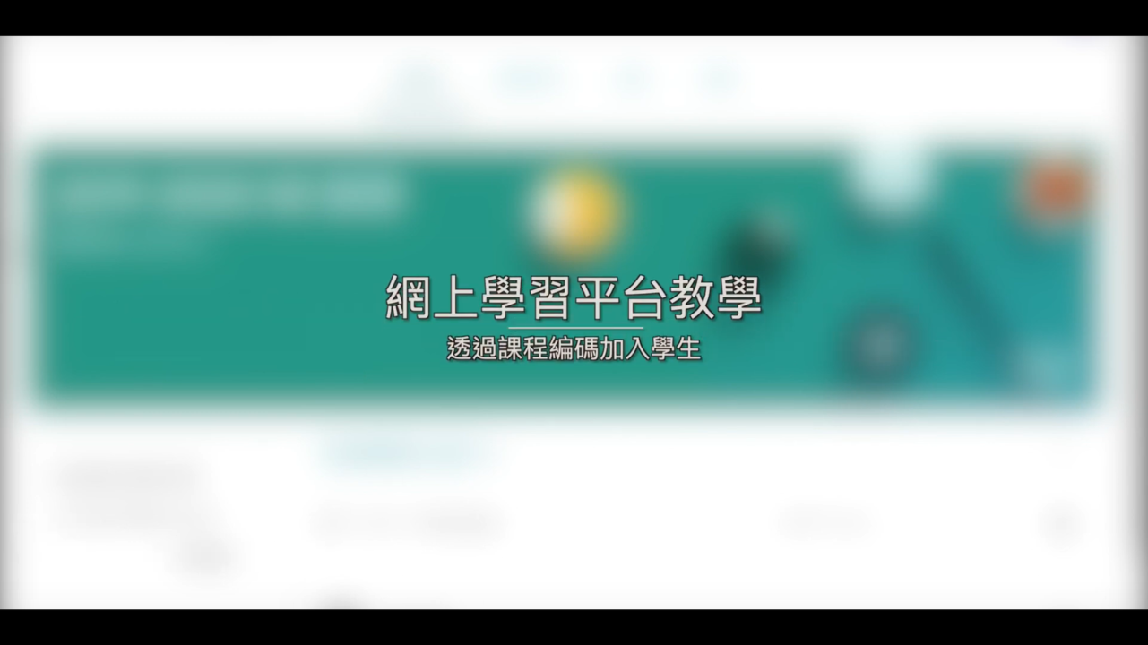

Slide 15
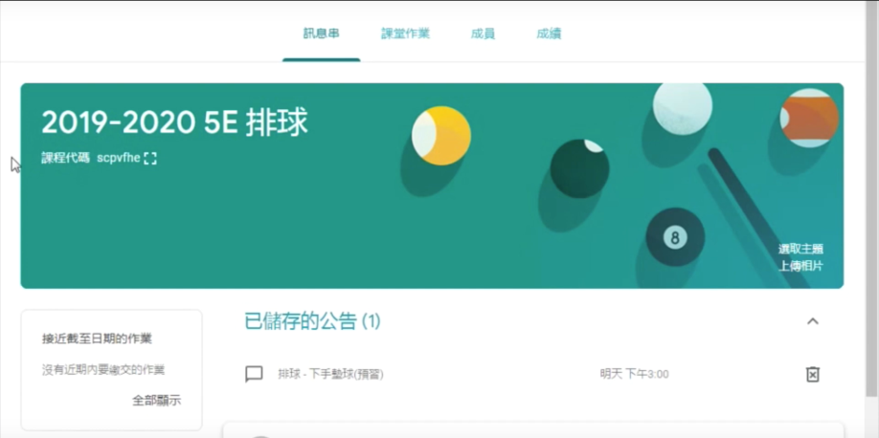
若学生仍然未能加入群组，可以课程代码加入

Slide 16
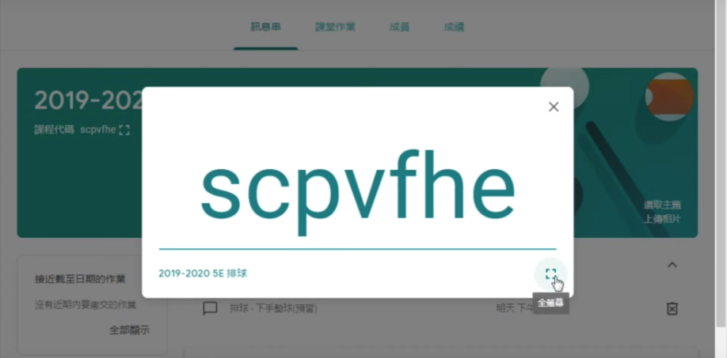
可点撃以放大

Slide 17
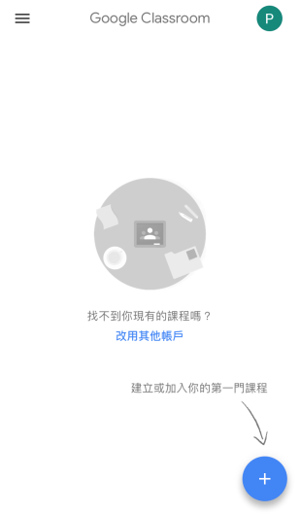
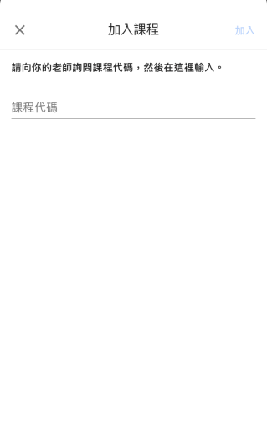
学生登入网上学习平台后按 “+”并输入老师所提供之课程代码

Slide 18
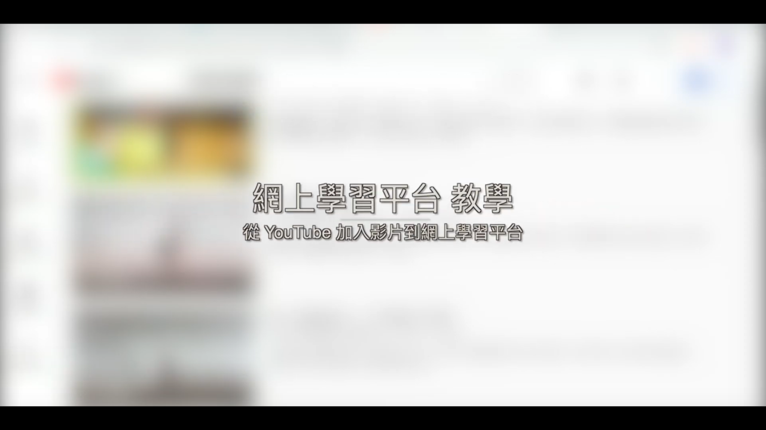

Slide 19
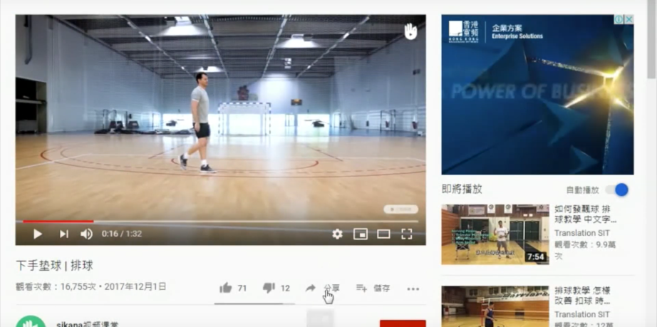
若想于群组中加入影片，需先于youtube中拣选合适影片并按 “分享”

Slide 20
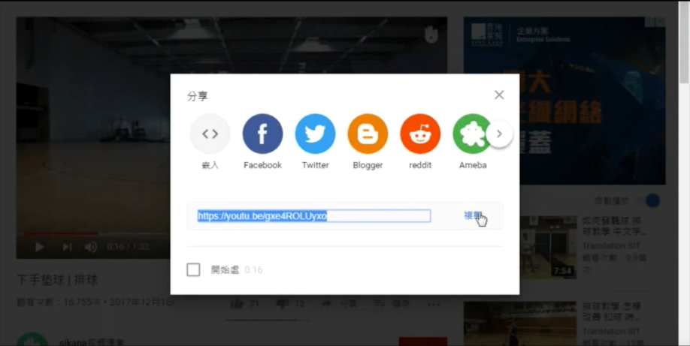
按 “复制” 以复制连结并张贴于网上学习平台中

Slide 21
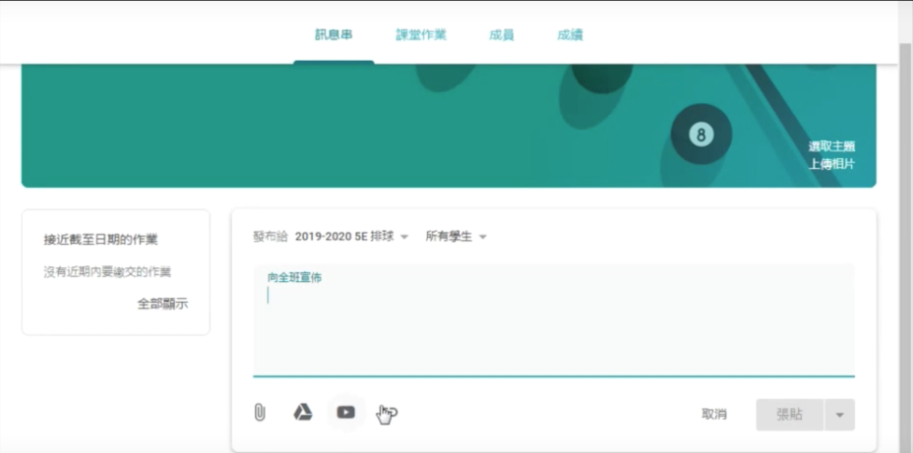
于网上学习平台讯息串页面中点选 “向全班宣布”并按此制

Slide 22
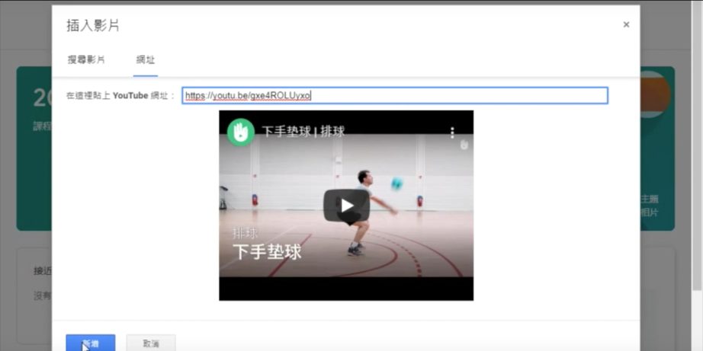
贴上YouTube连结，并按 “新增”

Slide 23
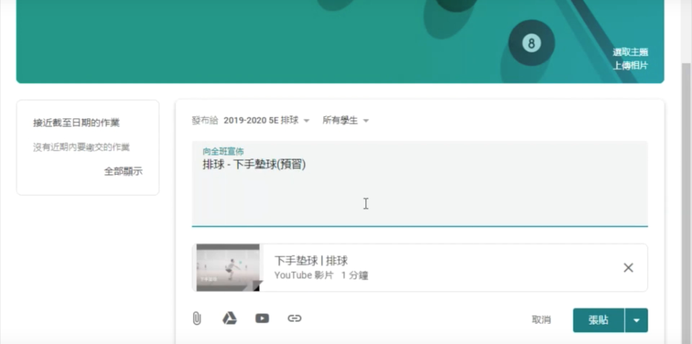
可于文字字段输入有关数据，并按 “张贴”便可

Slide 24
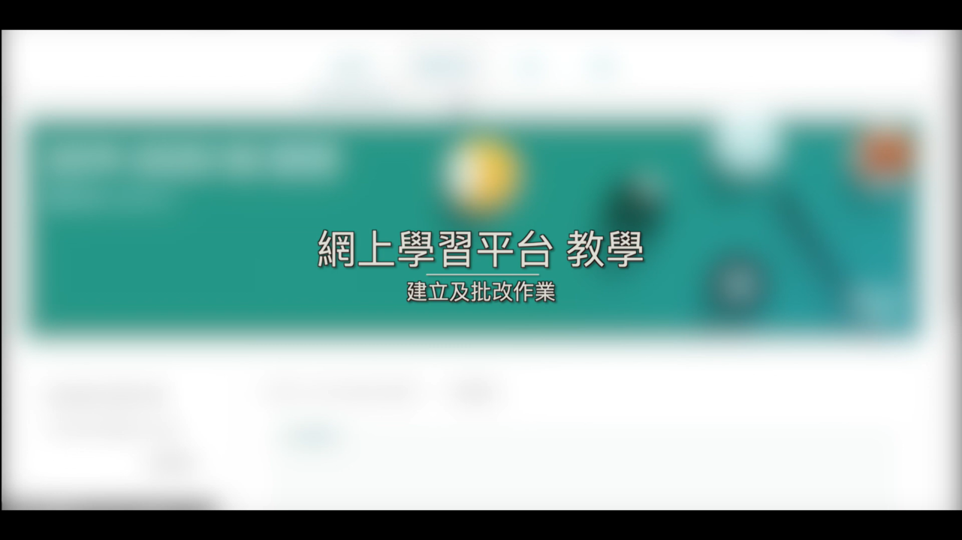

Slide 25
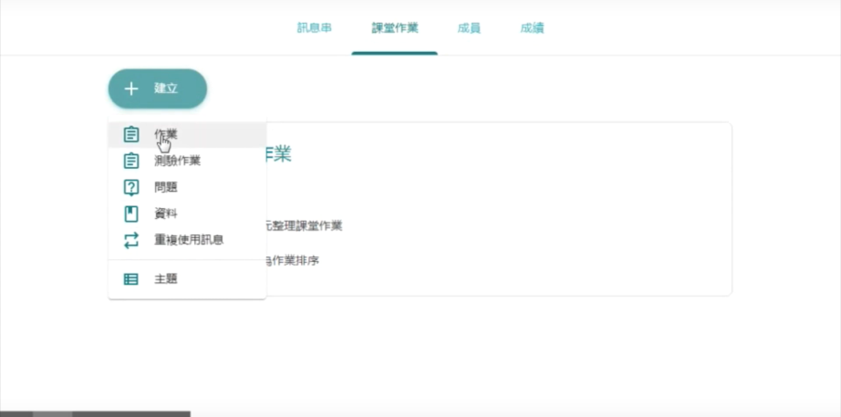
于网上学习平台页面顶端按 “课堂作业”
1
2
3
再按 “ + 建立” 及 “作业”

Slide 26
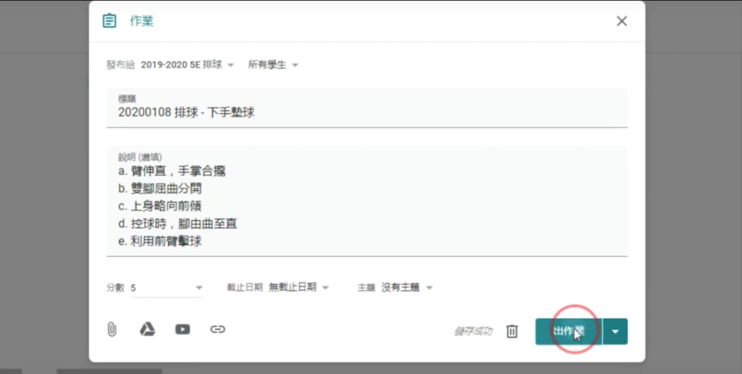
输入标题、内容、分数(满分)及截止日期
也可于作业中加入附件、影片或任何连结等，最后按 “出作业”

Slide 27
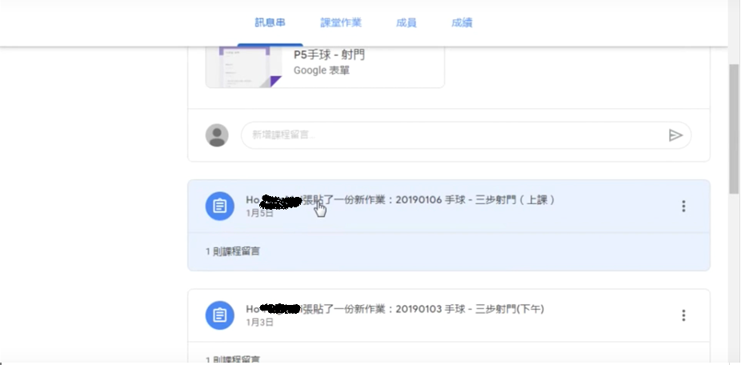
若要批改作业，则需按讯息串中所张贴的讯息

Slide 28
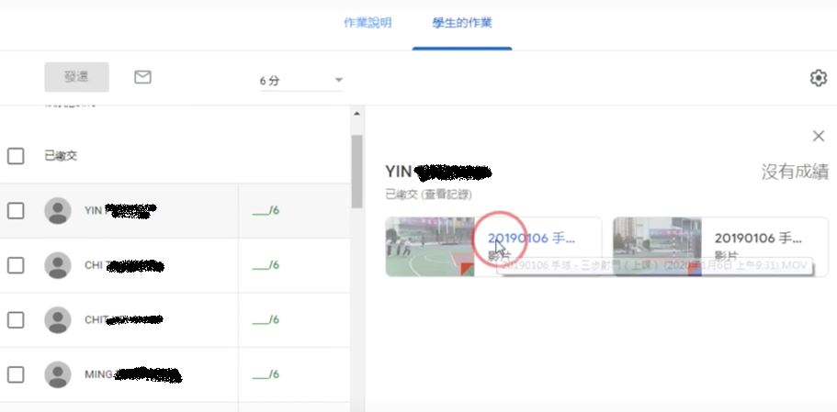
点选学生名称及选取学生作业

Slide 29
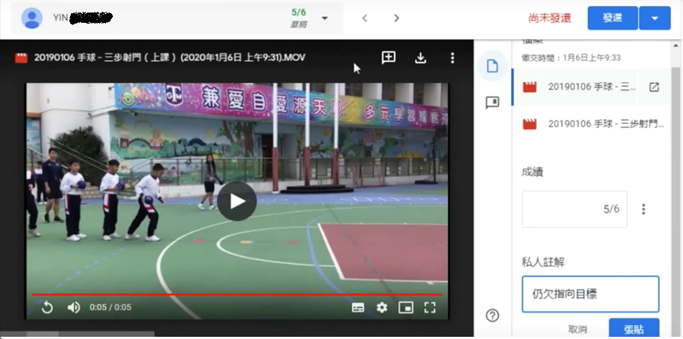
老师核对作业后可于右方输入成绩及评语，然后按 “发还”

Slide 30
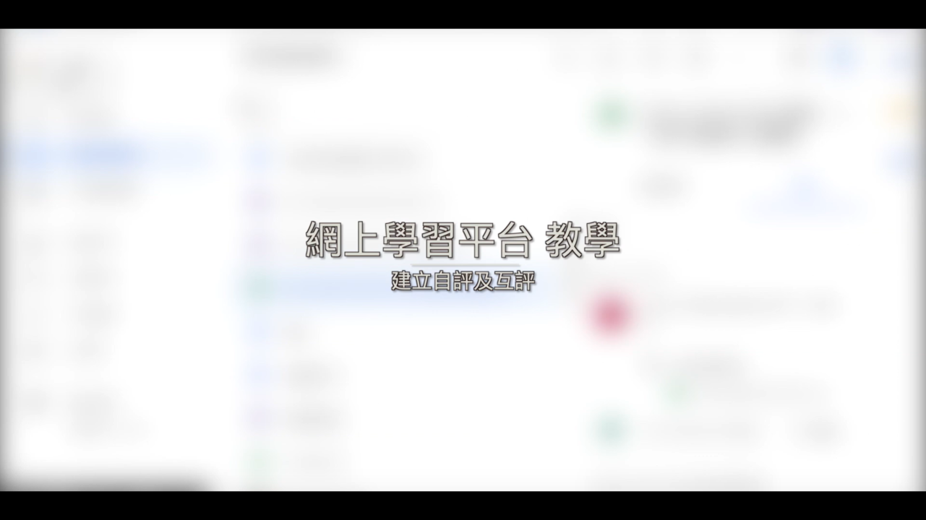

Slide 31
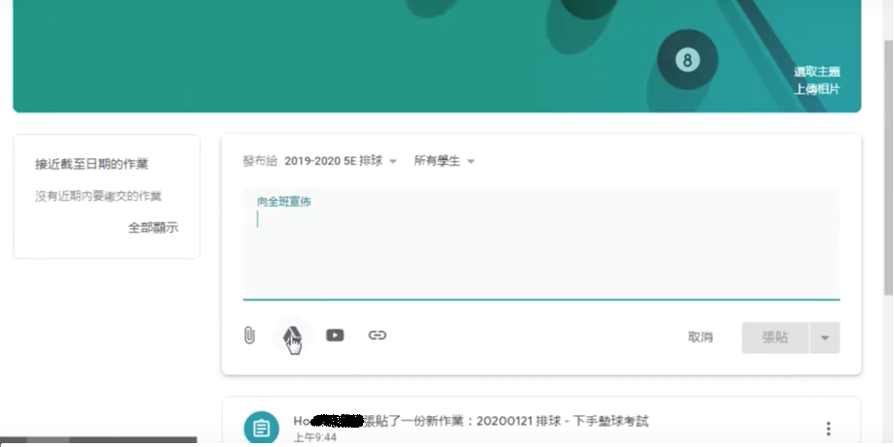
于 “讯息串”的 “向全班宣布”中点选Google Drive图示

Slide 32
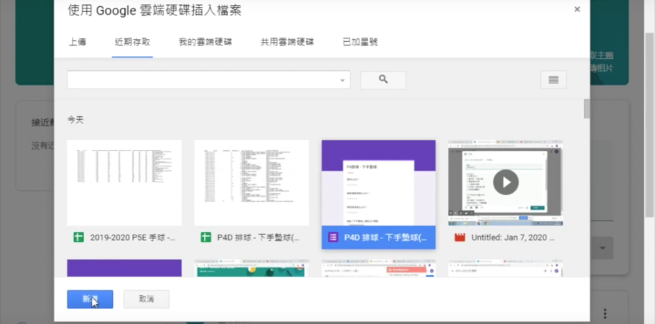
于Google Drive中点选已设立的Google Form

Slide 33
学生在进行网上学习时应有的态度和行为
提示学生
  在发表意见时，不要发送或转发可能会令人难堪、伤害别人、或影响别人的图片和信息。
  在进行自评及互评时，如果有人持不同意见或反对我的观点，应尊重他/她和礼貌地作出回应
  不要张贴可能会伤害自己、让自己难堪、或会损害自己将来的照片或信息，例如不适当的图片及录像。
  不要在学习平台内拿取任何人的个人资料，并转发到其他网络平台，以此来伤害他们的名声。
  其他教师的提点

Slide 34
鸣谢
天水围官立小学 梅浩庭老师
香港教育大学 健康与体育学系 助理教授 周志清博士

